Slide 1
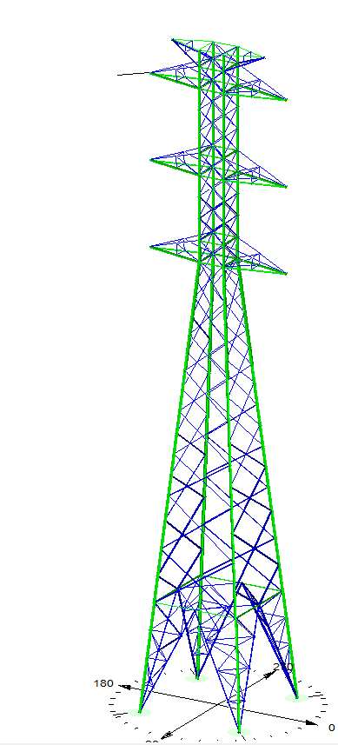
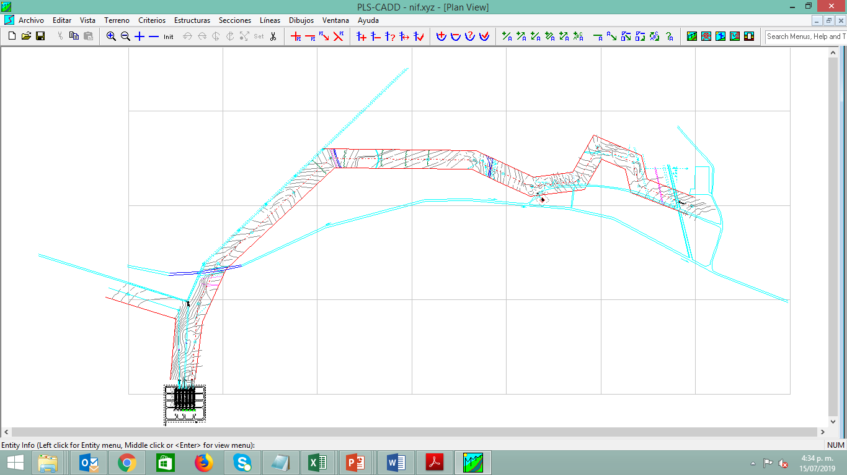
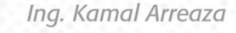

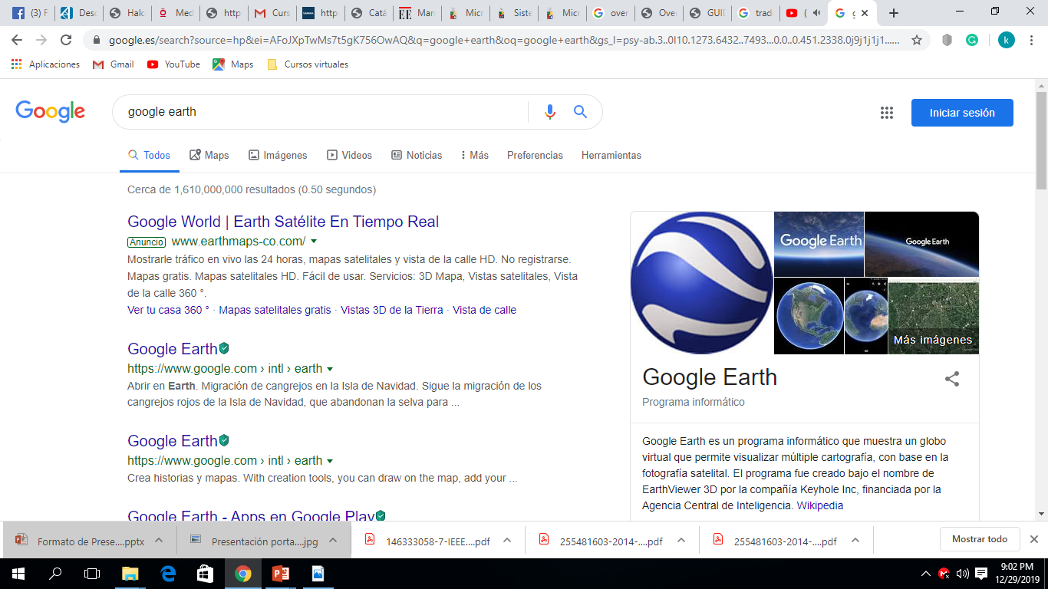
Ingeniería de Líneas Eléctricas de Transmisión
Tema 4 – Selección de Ruta

Slide 2
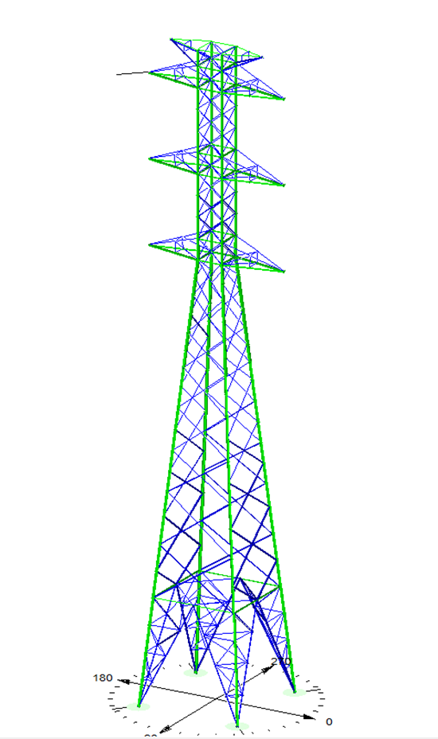
Criterios para selección de la ruta

Slide 3
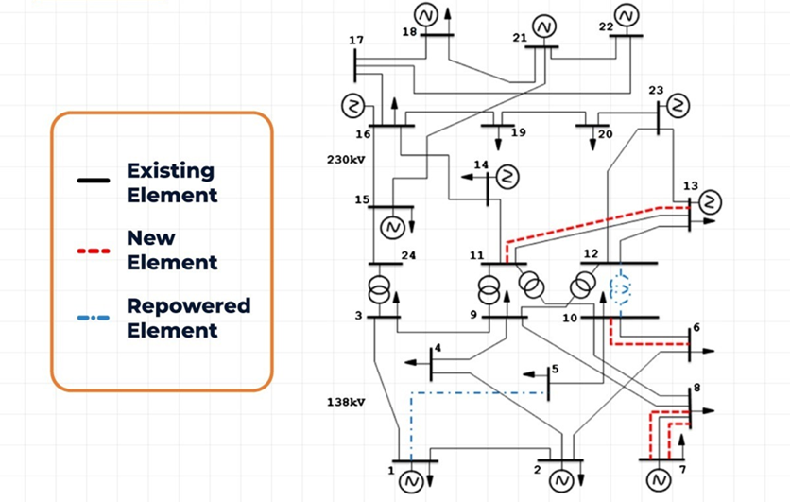
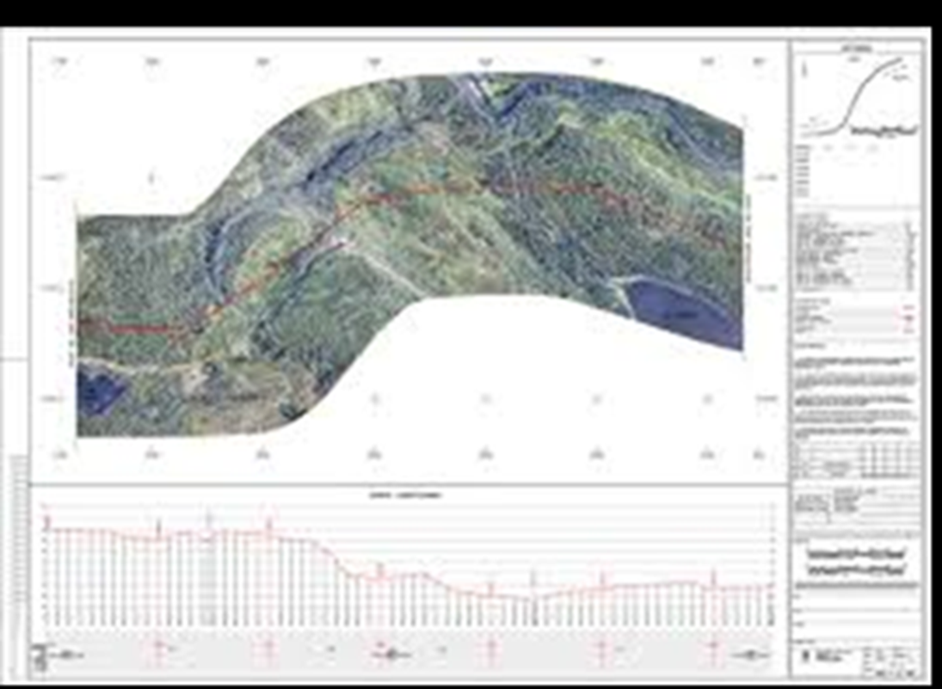
Introducción y Generalidades

Slide 4
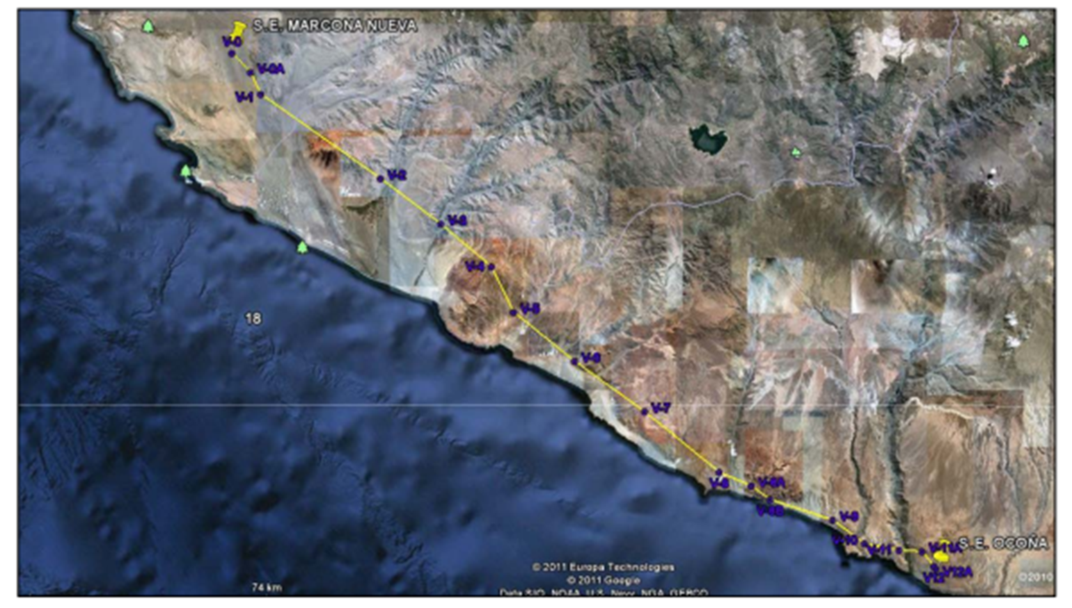
Estudio de la ruta
UBICACIÓN DE LAS FUENTES DE ALIMENTACION
2. DESCRIPCIÓN DE LA FRANJA EN ESTUDIO
3. OBSTÁCULOS RESALTANTES
Información Obtenida de Entes Oficiales
4. METODOLOGÍA
Investigación Preliminar de Campo
Uso de Herramientas Digitales

Slide 5
Estudio de la ruta
Selección de Ruta - Lineamientos
Tareas | Descripción | Responsable | Documentación asociada
Definir alternativas de ruta | Una vez identificada la zona de ubicación de la línea de transmisión, así como los dos puntos que se necesitan conectar (sean estos centros de generación de energía eléctrica, subestaciones o sitios de seccionamiento) se procede a definir alternativas de ruta, las cuales serán evaluadas posteriormente para decidir la mejor opción. Se deberá seleccionar al menos tres (3) alternativas de ruta. Para este fin se utilizan las siguientes herramientas e información: • Cartas topográficas digitalizadas Una vez identificado los puntos de partida (centros de generación de energía eléctrica) y de llegada (subestación eléctricas o sitios de seccionamiento), se dibuja un trazado preliminar ubicando vértices en una carta topográfica a escala 1:50.0000. Esta información permite identificar los diferentes obstáculos: ríos, poblaciones, montañas, carreteras, áreas protegidas, bosques etc., para las diferentes alternativas de ruta. • Herramientas digitales: Google Earth, Global Mapper, OpenStreet Map, etc. Con los vértices se emplea el software libre Google Earth que permite dibujar las alternativas de ruta para tener una mejor visualización de la ruta y poder detectar los obstáculos citados en el ítem anterior. Las alternativas de ruta se documentan en archivos AUTOCAD y Google Earth. | Ingeniero de Diseño de Líneas de Transmisión designado por el Jefe del Departamento de Diseño de Líneas de Transmisión. | Anexo 1: Archivos de los trazados de la ruta en AUTOCAD (.dwg) y Google Earth (.kmz)

Slide 6
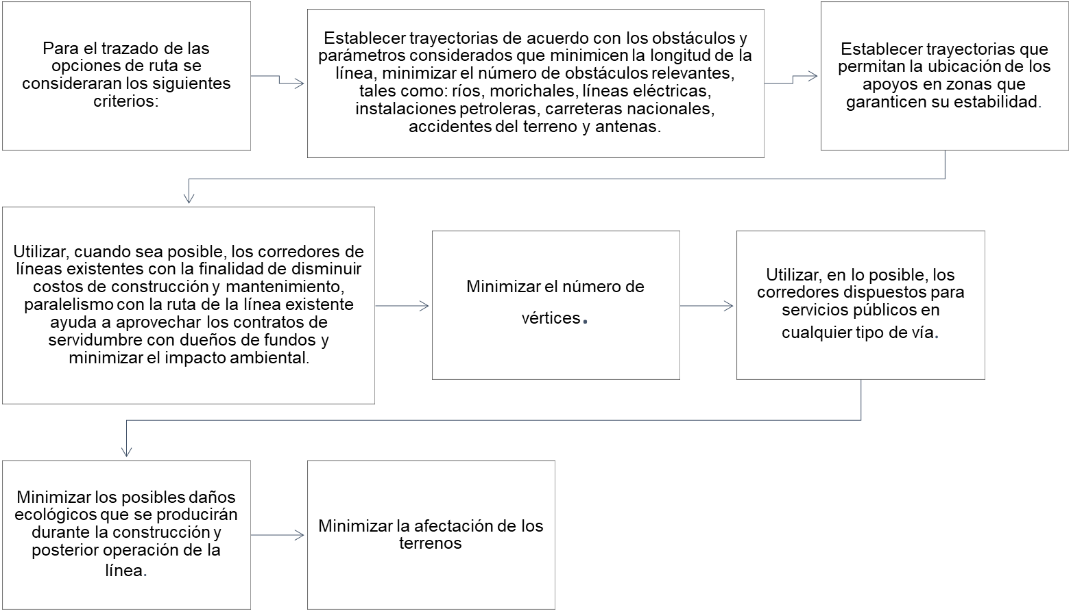
Estudio de la ruta
Criterios para el trazado de las Opciones de Ruta
Evitar Zonas con alta densidad de descargas a tierra
Fuente: Rus-Bulletin 1724E-200
Page 3-3

Slide 7
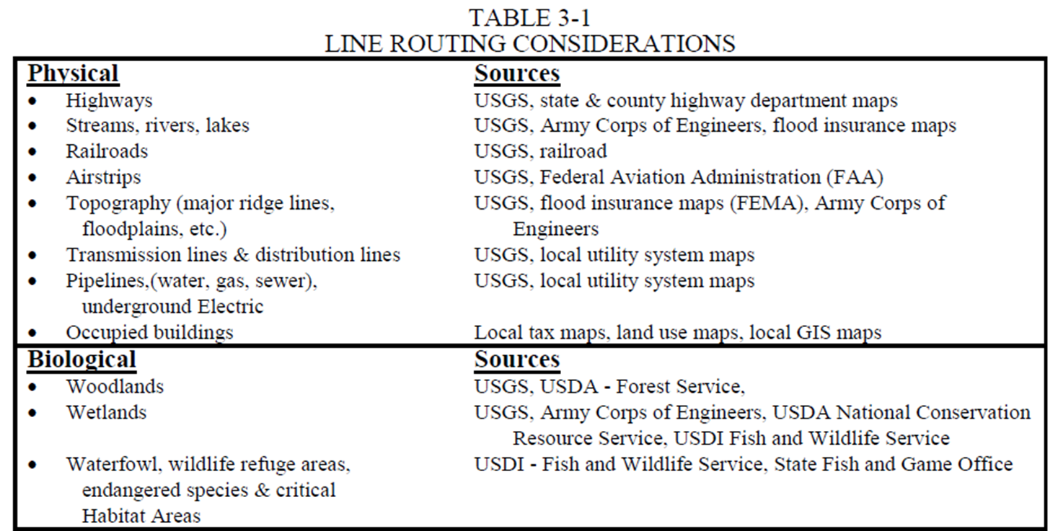
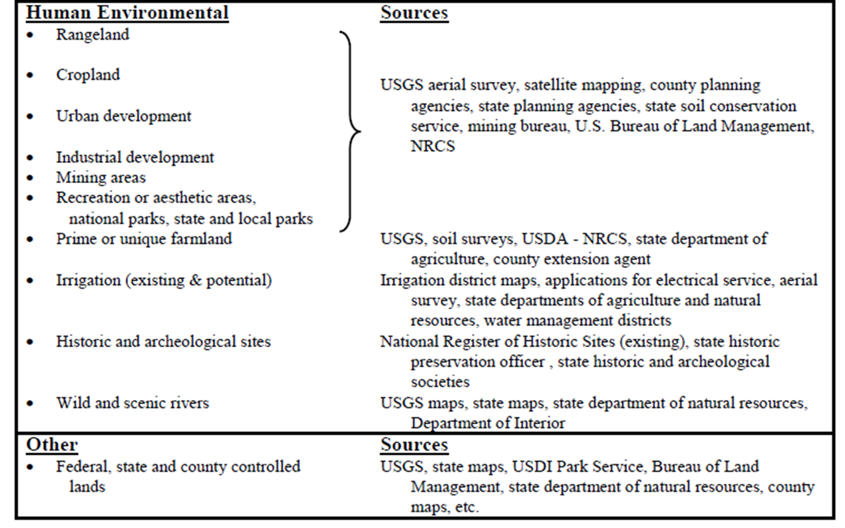
Estudio de la ruta
Fuentes de información
Rus-Bulletin 1724E-200
Page 3-3

Slide 8
Parámetros para selección de la ruta

Slide 9
Parámetros de Selección
Matriz de Selección de Ruta

Slide 10
Parámetros de Selección
Descripción | Unidad | Peso
1. Tipos de suelos: - Normal - Arcillas expansivas - Arenoso - Rocoso | Por km | 1 5 8 10
2. Cruces Especiales: - Vías principales - Vías secundarias - Líneas de transmisión - Líneas de distribución - Ríos | Por cruce | 5 2 10 3 8
3. Paralelismo con líneas eléctricas - Paralelo - No paralelo | Por km | 1 10
4. Paralelismo con líneas oleoductos y gasoductos: - Paralelo - No paralelo | Por km | 10 1
4. Angulo de deflexión - Menores de 5º - Entre 5º y 30º - Mayores a 30º | Por Unidad | 1 5 10
5. Mantenimiento - Fácil acceso - Poco acceso - Difícil acceso | Por km | 1 5 10
6. Características topográficas - Plana. - Ondulada. - Montañosa. | Por km | 1 5 10
7. Grado de dificultad de construcción - Baja - Medio - Alta | Por km | 1 5 10
8. Densidad de descargas a tierra | Por km | 1 5 10
Calificación de Parámetros Técnicos:
Cada opción de ruta es ponderada según el grado de incidencia de cada uno de los parámetros. El rango de escala numérica utilizada para evaluar los parámetros de ingeniería fue de 10 (efectos mínimos) a 1 (mayor efecto).
Los parámetros considerados en este estudio y los pesos asignados a cada uno de ellos se muestran a continuación:

Slide 11
Parámetros de Selección
DESCRIPCIÓN | UNIDAD | PESO
1. Autorizaciones: - Difícil. - Regular. - Fácil. | unidad | 10 5 1
2. Régimen de propiedad / Tenencia: - Privado. - Ejido Municipal. | unidad | 10 8 5 1
3. Nivel de conflictividad: - Alto. - Medio. - Bajo. | unidad | 10 5 1
4. Impacto sobre la unidad de producción: - Alto. - Medio. - Bajo. | unidad | 10 5 1
5. Área a utilizar: - No contratada - Contratada - No requiero contrato. | Por Km | 10 5 1
Calificación de Parámetros de Propiedad y Catastro
El rango de escala numérica usado para evaluar los parámetros de propiedad y catastro fue de: 1 (efectos mínimos) a +10 (mayor efecto). Los parámetros considerados en el estudio y los pesos asignados se presentan a continuación:

Slide 12
Parámetros de Selección
DESCRIPCIÓN | UNIDAD | PESO
Afectación al paisaje - Alto. - Medio. - Bajo. | Por km | 10 5 1
2. Uso de la tierra - Impacto visual evidente. - Impacto visual menos evidente. - Impacto visual mínimo. | Por km | 10 5 1
3. Vegetación - Bosque. - Sabana arbolada. - Sabana abierta. | Por km | 10 5 1
4. Relieve - Borde de mesa. - Valle. - Mesa plana. | Por km | 10 5 1
5. Hidrografía - Permanente. - Intermitente. - Inexistente. | Por km | 10 5 1
Suelos (Potencial de erosión) - Alto. - Medio. - Bajo | Unidad | 10 5 1
Calificación de Parámetros Ambientales
El rango de escala numérica usado para evaluar los parámetros ambientales fue de: 1 (efectos mínimos) a +10 (mayor efecto). Los parámetros considerados en el estudio y los pesos asignados se presentan a continuación:

Slide 13
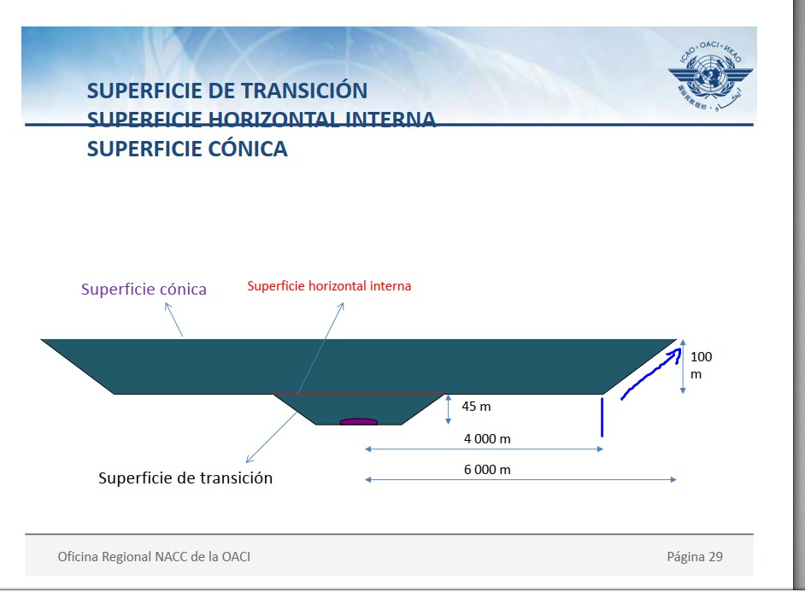
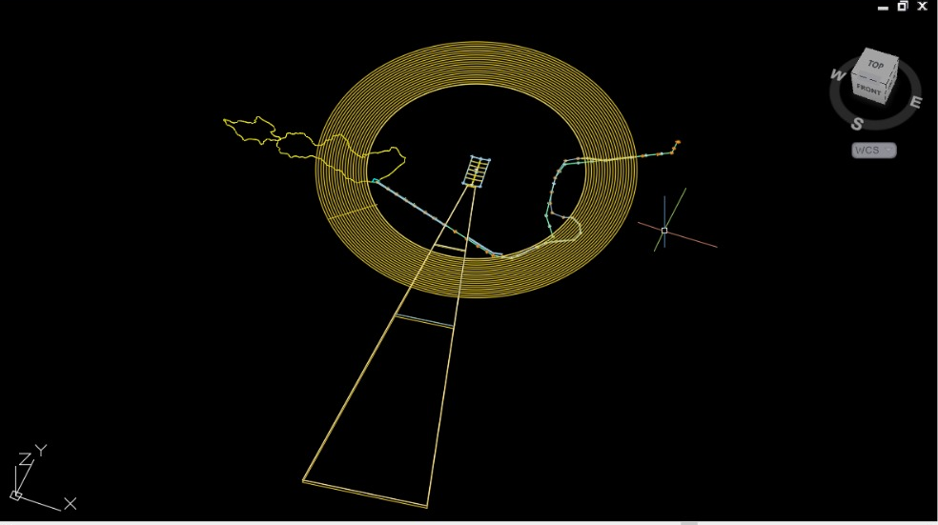
Parámetros de Selección
Calificación de Parámetros de Seguridad Industrial
El rango de escala numérica usado para evaluar los parámetros de seguridad industrial fue de: 1 (efectos mínimos) a +10 (mayor efecto). Los parámetros considerados en el estudio y los pesos asignados se presentan a continuación:
DESCRIPCIÓN | UNIDAD | PESO
1. Delimitación de la zona de seguridad: - No cumple. - Cumple a medias. - Cumple. | Unidad | 10 5 1
2. Interferencias: - Alta. - Media. - Baja. | Unidad | 10 5 1
3. Sinergia con otras instalaciones: - Alta. - Media. - Baja. | Unidad | 10 5 1
https://www.youtube.com/watch?v=F2Jwr4258wI&t=225s

Slide 14
Parámetros de Selección

Slide 15
Herramientas digitales para obtener información del Terreno

Slide 16
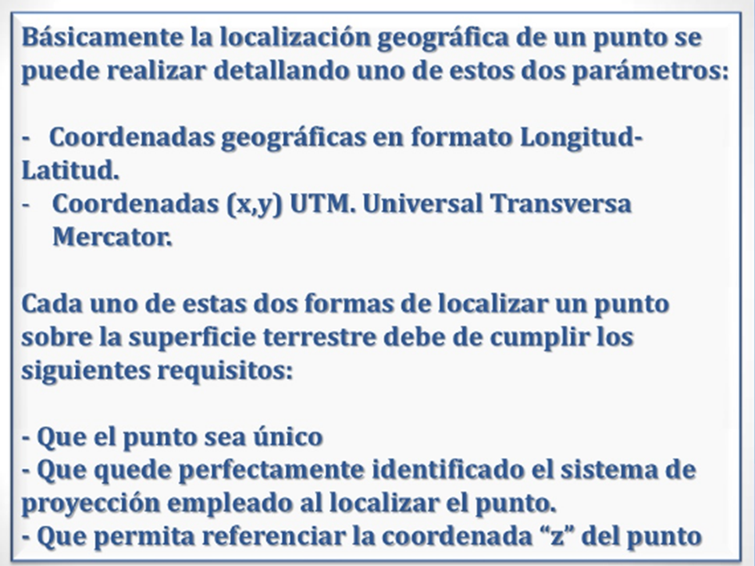
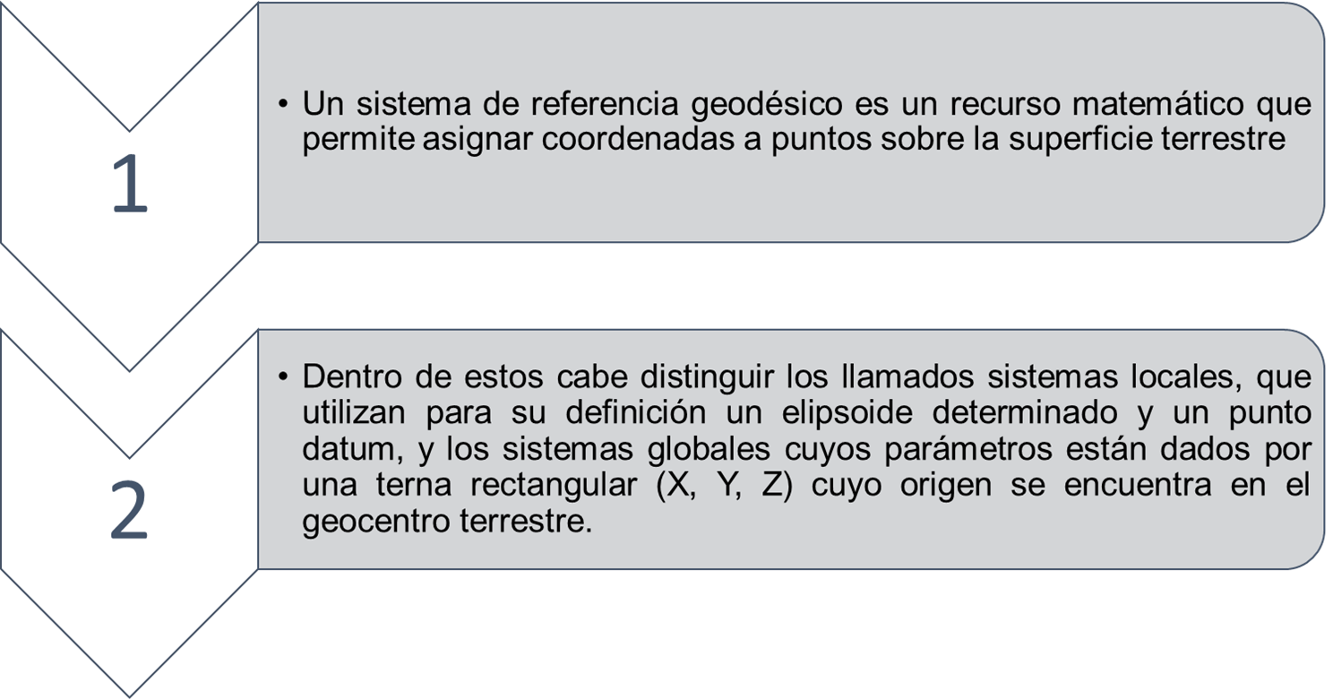
Herramientas Digitales
1. Sistema de referencia geodésico

Slide 17
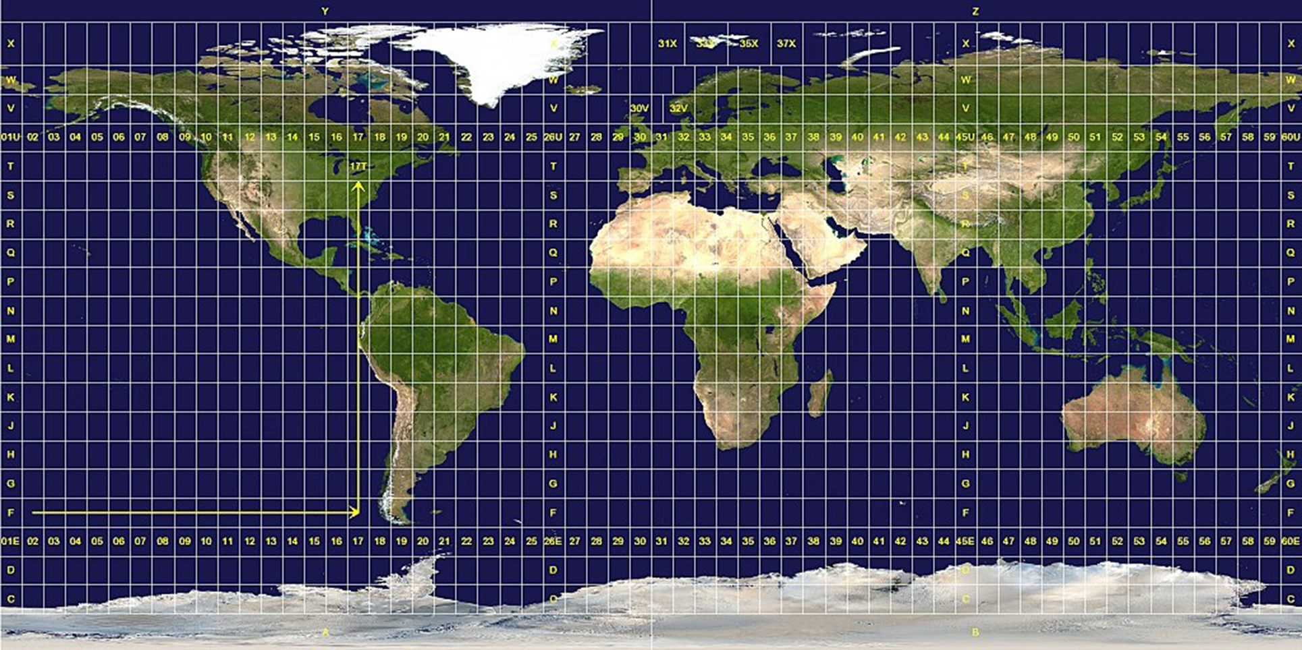
Herramientas Digitales
Zonas UTM

Slide 18

Herramientas Digitales
Sistema de referencia geodésico varios países
Estos son algunos ejemplos de los sistemas geodésicos más utilizados
WGS84, Sistema geodésico mundial que data de 1984.
ED50, Datum europeo de 1950.
ETRS89, Sistema de referencia terrestre europeo de 1989 muy similar al WGS84.
NAD83, Datum estadounidense de 1983 el cual es muy similar al WGS84.
PSAD56, Datum provisional sudamericano de 1956.
SIRGAS, Sistema de Referencia Geocéntrico para las Américas

Slide 19

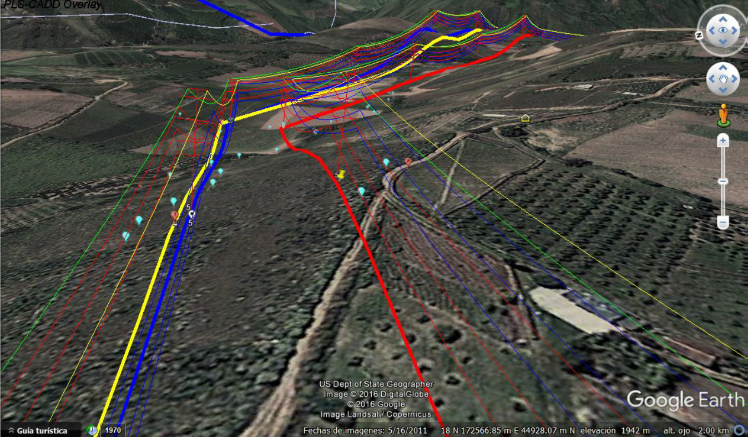
Uso de software para la selección de ruta
Herramientas Digitales – Google Earth
Google Earth
Es un programa computacional que muestra un globo virtual que permite visualizar múltiples cartografías, con base en la fotografía satelital. Esta herramienta es de gran utilidad para realizar un análisis de rutas preliminares, mucho dependerá de la resolución de las fotografías que se tenga en las diferentes zonas de nuestro país. Además es compatible con Varios programas de diseño de lineas, éste interfaz de programas nos da una visualización en 3D de la línea de transmisión, el Datum que utiliza es el WGS 84.

Slide 20
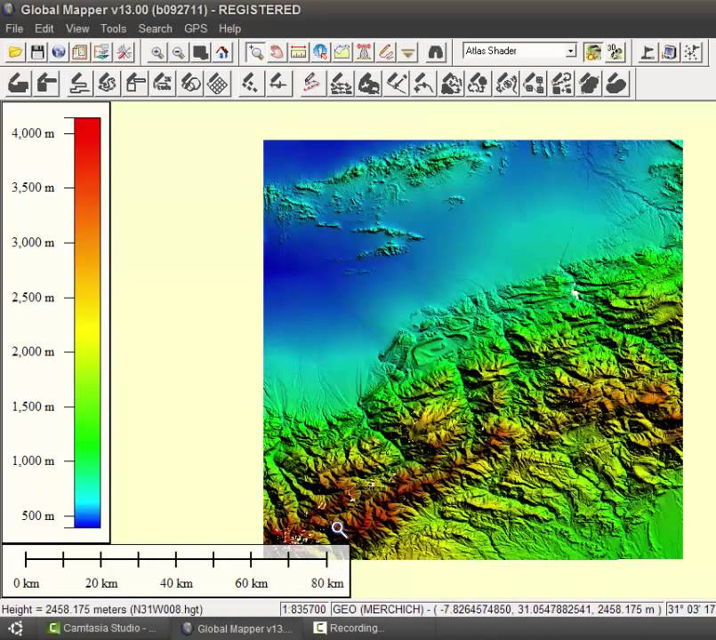
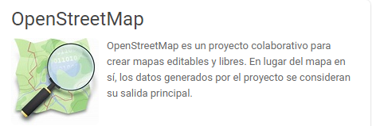
Uso de software para la selección de ruta
Herramientas Digitales _ Global Mapper, Open Street Map
OpenStreetMap
4

Slide 21
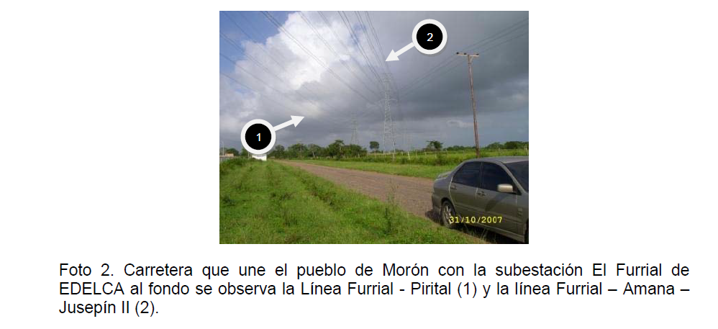
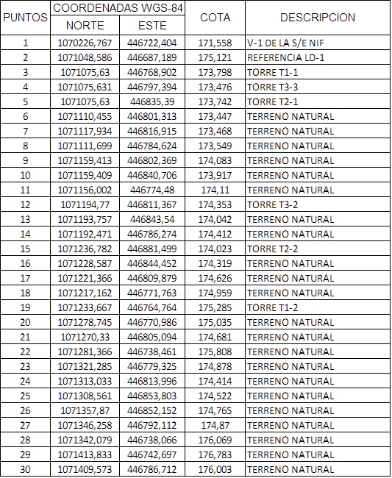
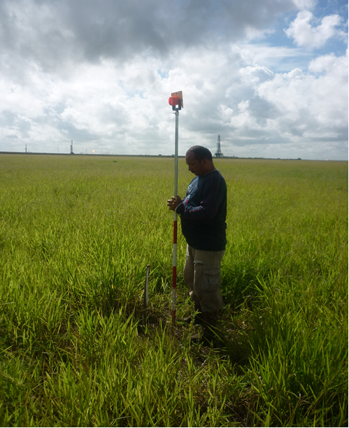
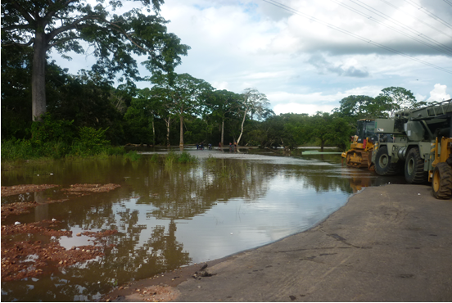
Visitas a Sito
Levantamientos topográficos y recorridos por la ruta

Slide 22
Ejemplo de Selección de ruta

Slide 23
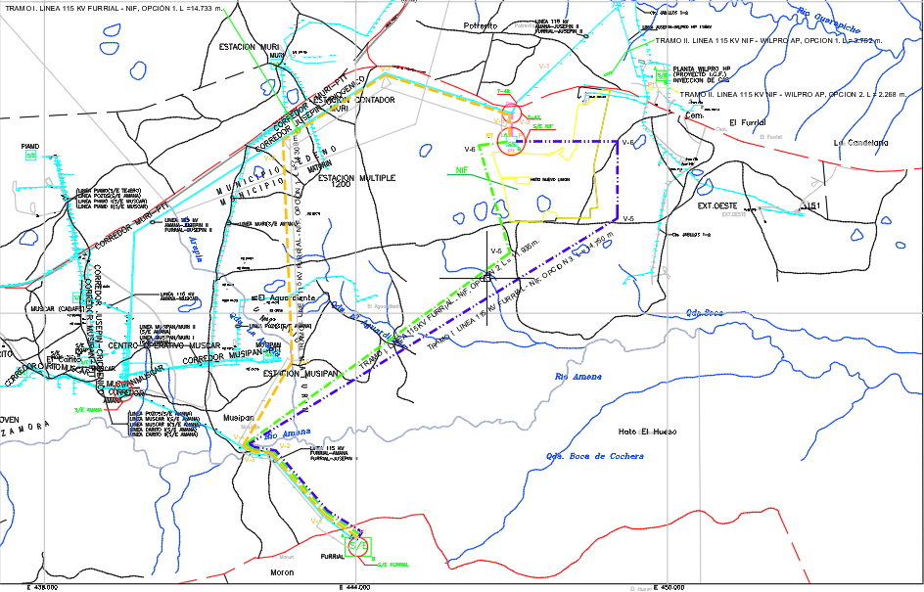
Ejercicio en Clase con Matriz de Selección

Slide 24
Actividades y Permisos a Obtener una vez escogida la ruta

Slide 25
Regulaciones y procedimientos de permisos
Permisos y Tramites
La Sociedad Concesionaria será responsable en todo lo relacionado a la construcción de accesos y el reconocimiento de costos respectivos a sus posesionarios, para lo cual deberá ceñirse a las normas vigentes que corresponden.
Entre otras, la Sociedad Concesionaria será responsable de las siguientes actividades:
Gestión de los derechos de servidumbre y el pago de las compensaciones a los propietarios o posesionarios de los terrenos de la faja de servidumbre y de las vías de acceso. Incluye obtención de la resolución MEM del otorgamiento de la servidumbre de la línea.
2

Slide 26
Regulaciones y procedimientos de permisos
Permisos y Tramites
Levantamiento topográfico de la ruta seleccionada: Tradicional o Lidar.
Definición de la Servidumbre de la Línea y Estudio detallado de densidad de descargas a tierra https://www.youtube.com/watch?v=wU-9_pZWsjA

Slide 27
Regulaciones y procedimientos de permisos
Permisos y Tramites
Obtención del CIRA (Certificación del Instituto Nacional de Cultura) – INC sobre afectación superficial a restos arqueológicos).
Elaboración del Estudio de Impacto Ambiental (EIA) y la aplicación del plan de monitoreo ambiental durante la ejecución de la obra, el mismo que será desarrollado dentro del marco legal vigente, además deberá tener la conformidad de las entidades públicas correspondientes en ambos casos.
2

Slide 28
Regulaciones y procedimientos de permisos
Permisos y Tramites
Elaboración de todos los estudios de ingeniería: Planimetría y perfil de la línea, Calculo de Campos electromagnéticos, ruido audible, efecto corona, interferencias electromagnéticas
Elaboración del Estudio de Impacto Ambiental de Desbosque (desbosque de la faja de servidumbre) hasta su conformidad regional y compensación económica y reforestación según lo señale la autoridad competente.

Slide 29
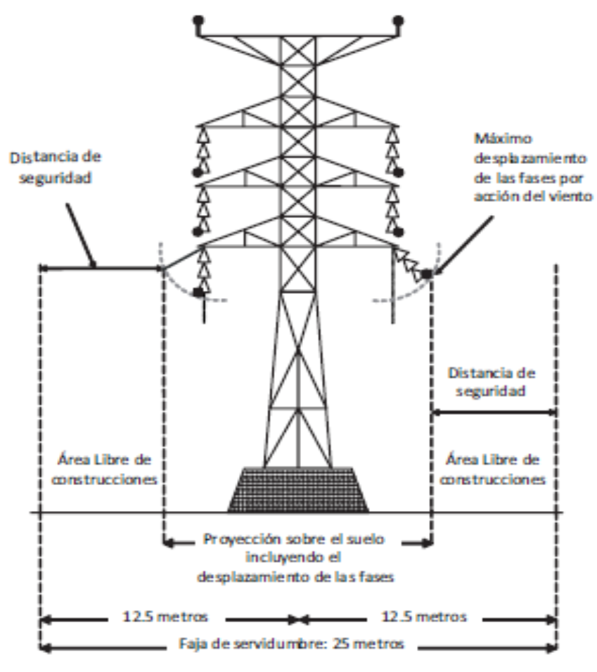
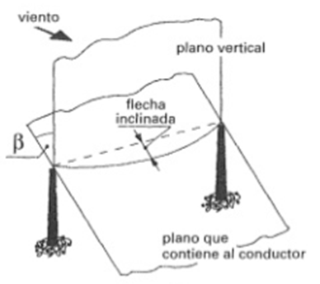
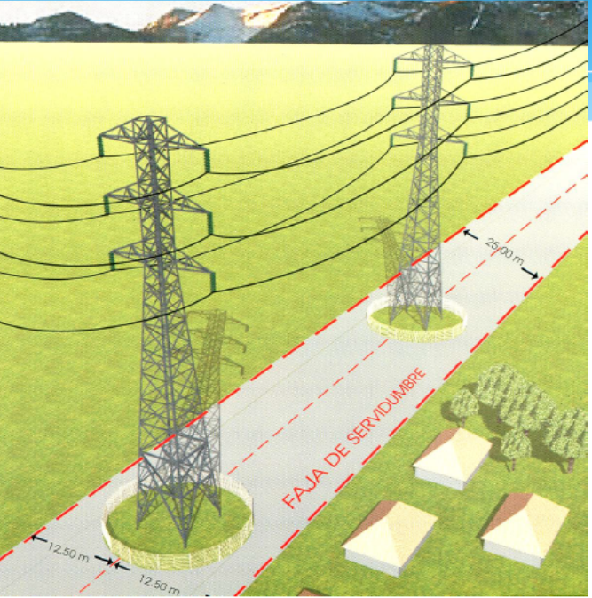
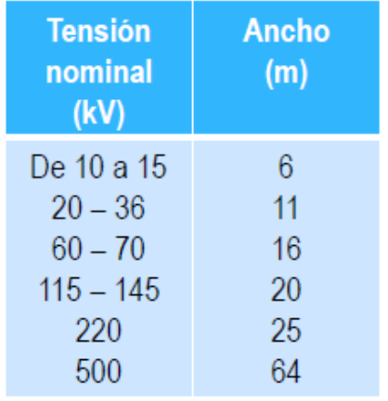
Regulaciones y procedimientos de permisos.
Faja de Servidumbre

Slide 30

Líneas Eléctricas de Transmisión
GRACIAS

